Slide 1

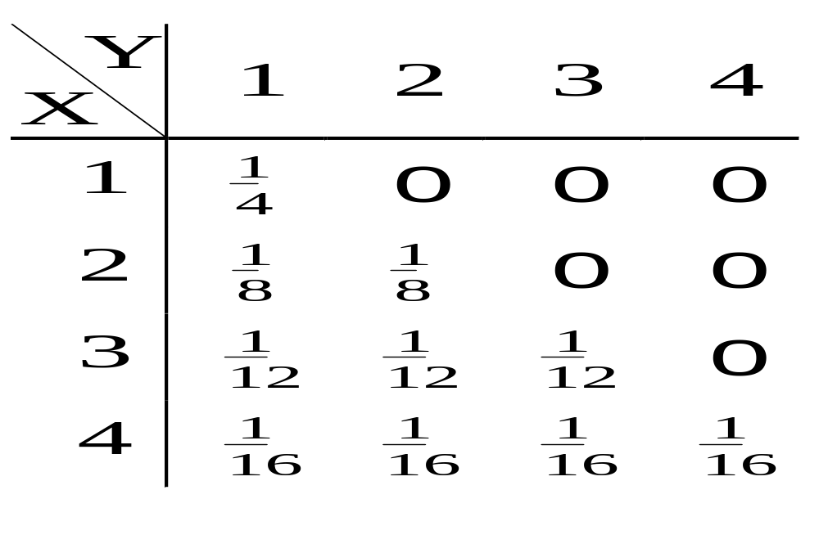
一．和的分布
第三章 随机变量及其分布
§5 多维随机变量函数的分布
例 1
返回主目录

Slide 2

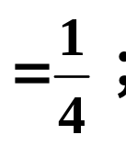


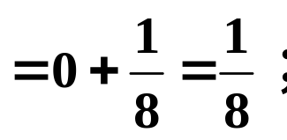


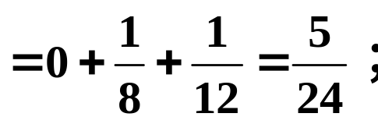
例 1（续）
第三章 随机变量及其分布
§5 多维随机变量函数的分布
返回主目录

Slide 3

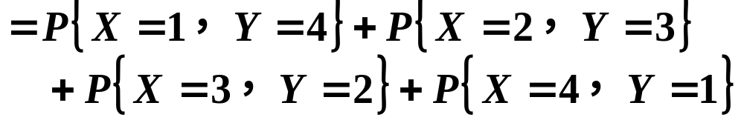
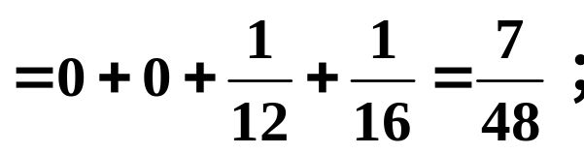

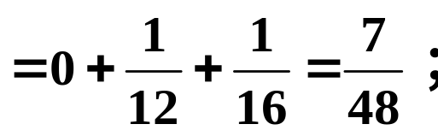

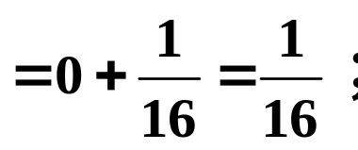
例 1（续）
第三章 随机变量及其分布
§5 多维随机变量函数的分布
返回主目录

Slide 4
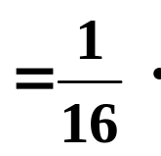



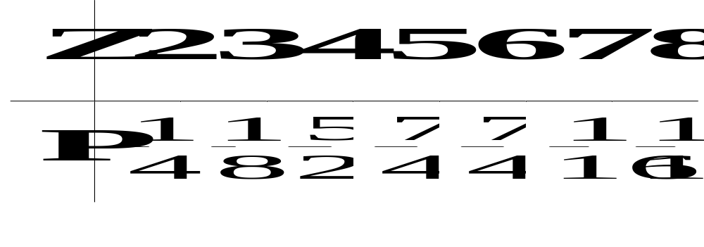
例 1（续）
第三章 随机变量及其分布
§5 多维随机变量函数的分布
返回主目录

Slide 5
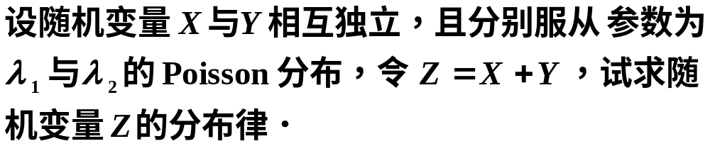


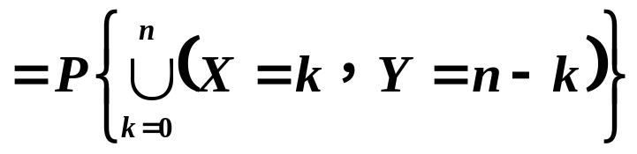


例 2
第三章 随机变量及其分布
§5 多维随机变量函数的分布
返回主目录

Slide 6
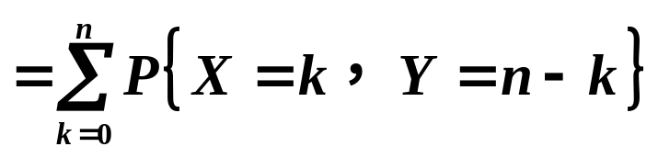
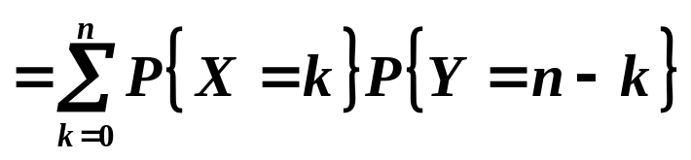

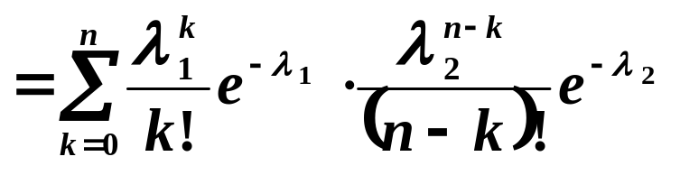
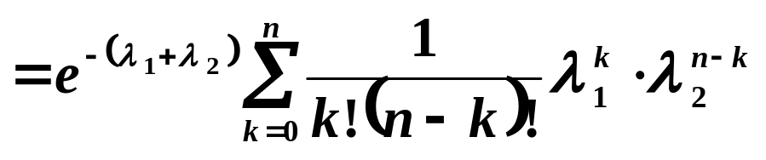
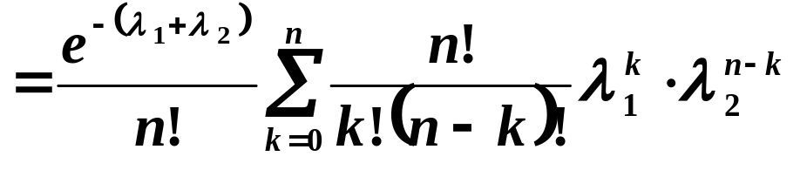
例 2（续）
第三章 随机变量及其分布
§5 多维随机变量函数的分布
返回主目录

Slide 7
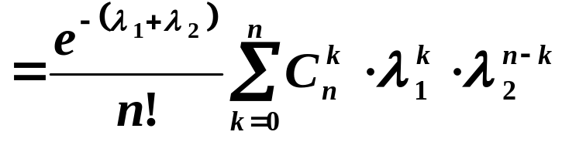
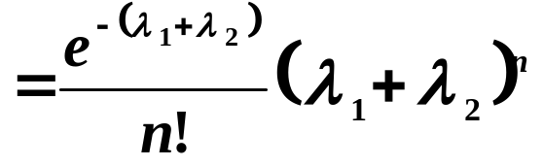

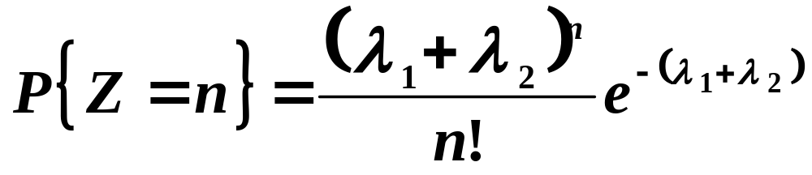
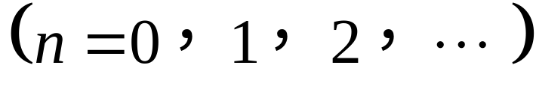
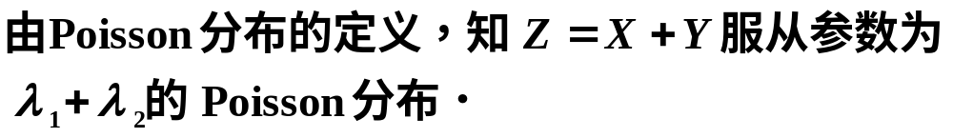
例 2（续）
第三章 随机变量及其分布
§5 多维随机变量函数的分布
返回主目录

Slide 8
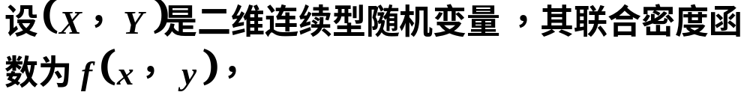
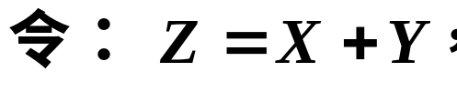
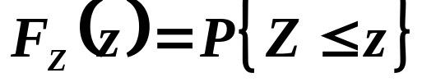

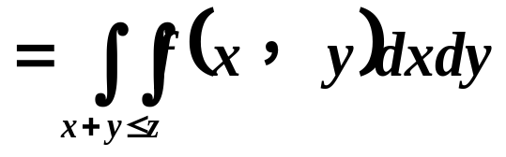
连续型随机变量和的分布
第三章 随机变量及其分布
§5 多维随机变量函数的分布
返回主目录

Slide 9
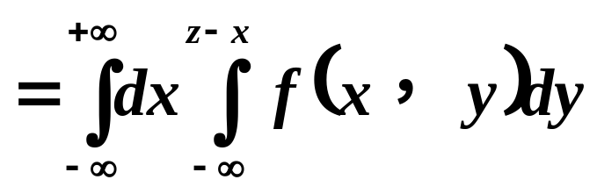


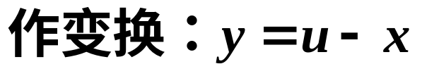

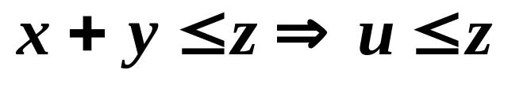


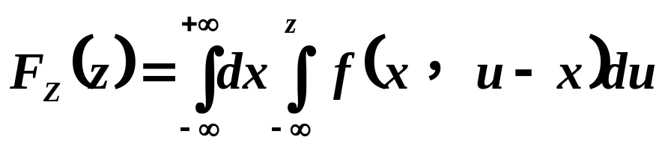

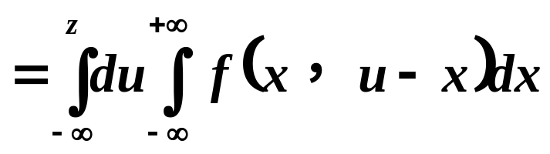

连续型随机变量和的分布
第三章 随机变量及其分布
§5 多维随机变量函数的分布
x + y = z
返回主目录

Slide 10

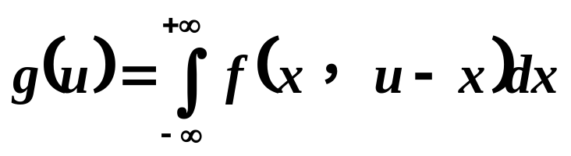

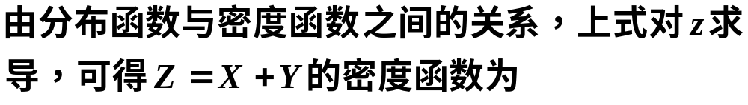
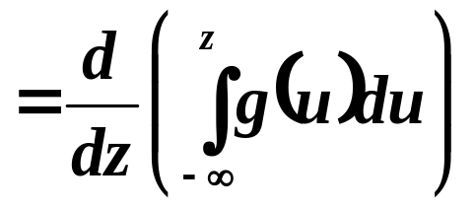
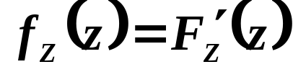

连续型随机变量和的分布
第三章 随机变量及其分布
§5 多维随机变量函数的分布
返回主目录

Slide 11
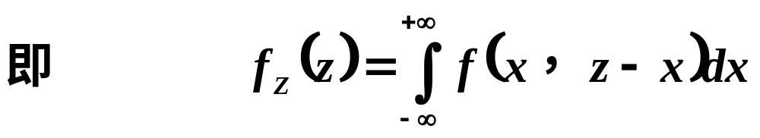

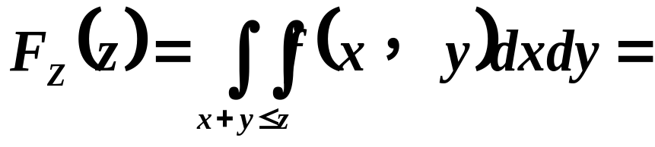
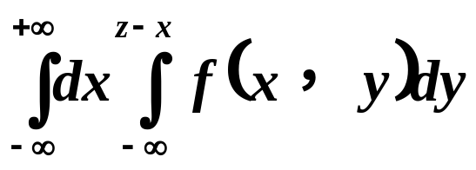
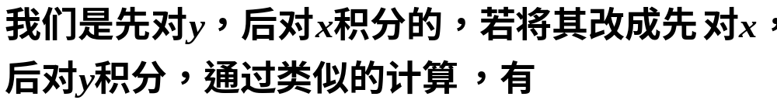
连续型随机变量和的分布
第三章 随机变量及其分布
§5 多维随机变量函数的分布
返回主目录

Slide 12
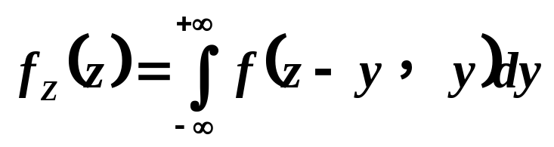
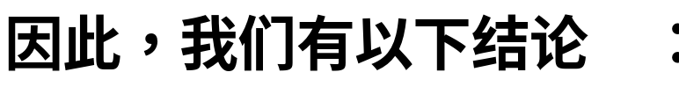
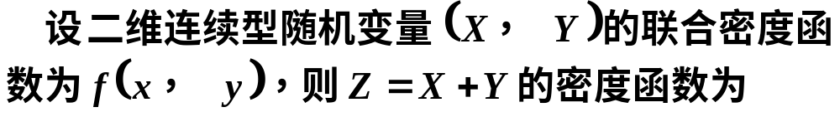
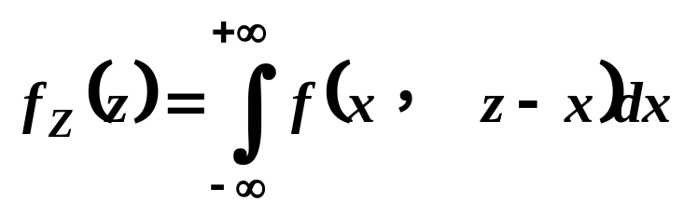

连续型随机变量和的分布
第三章 随机变量及其分布
§4 多维随机变量函数的分布
返回主目录

Slide 13
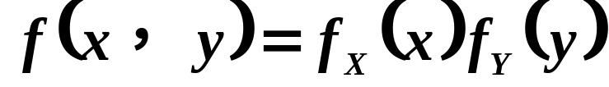

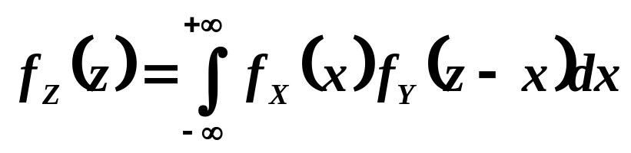
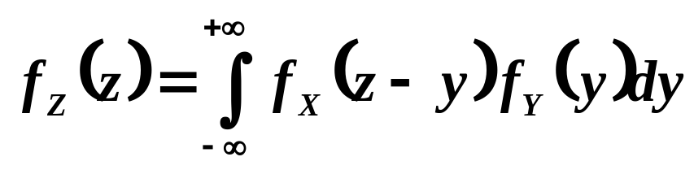

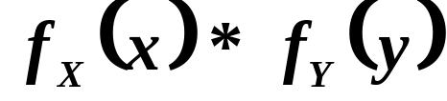
连续型随机变量和的分布
第三章 随机变量及其分布
§4 多维随机变量函数的分布
返回主目录

Slide 14

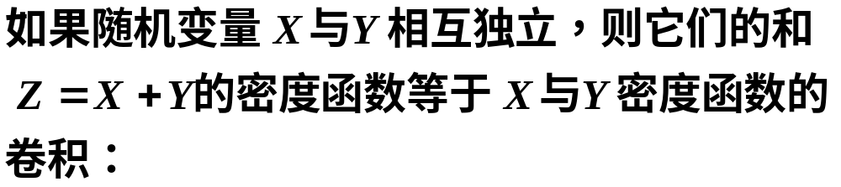
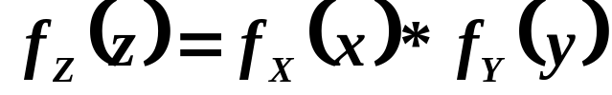
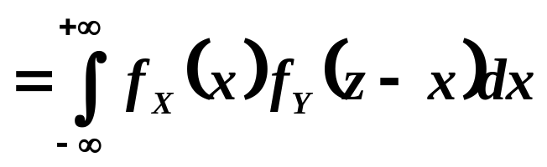

连续型随机变量和的分布
第三章 随机变量及其分布
§4 多维随机变量函数的分布

Slide 15





例 3
第三章 随机变量及其分布
§5 多维随机变量函数的分布
返回主目录

Slide 16





例 3（续）
第三章 随机变量及其分布
§5 多维随机变量函数的分布
返回主目录

Slide 17





结 论
第三章 随机变量及其分布
§5 多维随机变量函数的分布
返回主目录

Slide 18





结 论
第三章 随机变量及其分布
§5 多维随机变量函数的分布
返回主目录

Slide 19





例 4
第三章 随机变量及其分布
§5 多维随机变量函数的分布
返回主目录

Slide 20


例 4
第三章 随机变量及其分布
§5 多维随机变量函数的分布
返回主目录

Slide 21

















例 4（续）
第三章 随机变量及其分布
§5 多维随机变量函数的分布
返回主目录

Slide 22















例 4（续）
第三章 随机变量及其分布
返回主目录

Slide 23






例 5
第三章 随机变量及其分布
§5 多维随机变量函数的分布
返回主目录

Slide 24











例 5（续）
第三章 随机变量及其分布
返回主目录

Slide 25

例 5（续）
第三章 随机变量及其分布
§5 多维随机变量函数的分布
返回主目录

Slide 26





第三章 随机变量及其分布
补充结论：
§5 多维随机变量函数的分布
返回主目录

Slide 27


连续型随机变量商的分布
第三章 随机变量及其分布
§5 多维随机变量函数的分布
返回主目录

Slide 28





第三章 随机变量及其分布
补充结论：
§5 多维随机变量函数的分布
（2）
（3）
返回主目录

Slide 29



例 7
第三章 随机变量及其分布
§5 多维随机变量函数的分布
返回主目录

Slide 30









例7（续）
第三章 随机变量及其分布
§5 多维随机变量函数的分布
返回主目录

Slide 31




例7（续）
第三章 随机变量及其分布
§5 多维随机变量函数的分布
返回主目录

Slide 32




本节的解题步骤
第三章 随机变量及其分布
二．其它的分布
§5 多维随机变量函数的分布
返回主目录

Slide 33


例 8
第三章 随机变量及其分布
§5 多维随机变量函数的分布
返回主目录

Slide 34










例 8（续）
第三章 随机变量及其分布
§5 多维随机变量函数的分布
返回主目录

Slide 35





例 8（续）
第三章 随机变量及其分布
§5 多维随机变量函数的分布
返回主目录

Slide 36


例 9
第三章 随机变量及其分布
§5 多维随机变量函数的分布
返回主目录

Slide 37

例 9（续）
第三章 随机变量及其分布
§5 多维随机变量函数的分布
P
{
ξ
=
0
，
η
=
0
}
=
P
{
X
=
0
，
Y
=
0
}
(
)
=
{
=
}
{
=
}
=
1
−
p
2
P
X
0
P
Y
0
P
{
ξ
=
0
，
η
=
1
}
=
P
{
X
=
0
，
Y
=
1
}
+
P
{
X
=
1
，
Y
=
0
}
=
P
{
X
=
0
}
P
{
=
}
+
{
=
}
{
=
}
Y
1
P
X
1
P
Y
0
=
2
p
(
−
)
1
p
P
{
ξ
=
1
，
η
=
0
}
=
P
(
∅
)
P
{
ξ
=
1
，
η
=
1
}
=
P
{
X
=
1
，
Y
=
1
}
=
P
{
X
=
1
}
P
{
=
}
=
p
2
Y
1
返回主目录

Slide 38





例 9（续）
第三章 随机变量及其分布
§5 多维随机变量函数的分布
{
ξ
=
η
=
}
=
{
ξ
=
}
{
}
(
)
2
P
1
，
0
0
P
1
P
η
=
0
=
p
2
⋅
1
−
p
返回主目录

Slide 39


例 10
第三章 随机变量及其分布
§5 多维随机变量函数的分布
返回主目录

Slide 40



例 10（续）
第三章 随机变量及其分布
§5 多维随机变量函数的分布
返回主目录

Slide 41

例 10（续）
第三章 随机变量及其分布
§5 多维随机变量函数的分布
返回主目录

Slide 42





第三章 随机变量及其分布
§5多维随机变量函数的分布
返回主目录

Slide 43




例 11
第三章 随机变量及其分布
§5 多维随机变量函数的分布
返回主目录

Slide 44







例 11（续）
第三章 随机变量及其分布
§5 多维随机变量函数的分布
返回主目录

Slide 45



连续型随机变量商的分布
第三章 随机变量及其分布
二．连续型随机变量商的分布
§5 多维随机变量函数的分布
返回主目录

Slide 46






连续型随机变量商的分布
第三章 随机变量及其分布
§5 多维随机变量函数的分布
返回主目录

Slide 47





连续型随机变量商的分布
第三章 随机变量及其分布
§5 多维随机变量函数的分布
返回主目录

Slide 48




连续型随机变量商的分布
第三章 随机变量及其分布
§5 多维随机变量函数的分布
返回主目录

Slide 49



连续型随机变量商的分布
第三章 随机变量及其分布
§5 多维随机变量函数的分布
返回主目录

Slide 50

第三章 小 结
1 要理解二维随机变量的分布函数的定义及性质。
2 要理解二维随机变量的边缘分布以及与联合分
布的关系，了解条件分布。
3 掌握二维均匀分布和二维正态分布。
4 要理解随机变量的独立性。
5 要会求二维随机变量的和及多维随机
变量的最值分布和函数的分布。
返回主目录

